Slide 1

组会汇报
Adaptive Super Resolution for One-Shot Talking-Head Generation
汇报人：主田横
2024.09.05
[1] Song L, Liu P, Yin G, et al. Adaptive Super Resolution for One-Shot Talking-Head Generation[C]//ICASSP 2024-2024 IEEE International Conference on Acoustics, Speech and Signal Processing (ICASSP). IEEE, 2024: 4115-4119.
XJU-ICIG

Slide 2
一、研究背景
二、文章创新点
三、研究内容
四、实验和结果分析
五、结论
目 录
contents
XJU-ICIG

Slide 3
01
研究背景
XJU-ICIG

Slide 4
研 究 背 景
过去的工作及其存在的问题：
近年来，谈话头像（talking head）生成技术取得了显著进展，其主要目标是通过任意肖像视频来动画目标人脸。传统的方法通常依赖于面部几何结构和大量的目标人脸视频数据进行训练，这些方法需要针对不同的身份或背景进行再训练，通用性较差且资源消耗高。而纯神经渲染方法无需几何先验和特殊的训练视频，通过像素变换生成驱动图像。然而，这些方法生成的图像质量较低，难以广泛应用。为了改善生成视频的质量，当前一些先进的方法通过引入额外的超分辨率模块来提升视频质量，但这往往增加了计算开销并破坏了原始数据分布。
XJU-ICIG

Slide 5
02
文章创新点
XJU-ICIG

Slide 6
文章创新点
创新点：
本文提出了一种自适应的高质量谈话头像视频生成方法，该方法无需额外的预训练模块。通过下采样单次源图像，并使用编码器-解码器模块自适应地重构高频细节，从而提升生成视频的清晰度。
首次将超分辨率技术与谈话头像生成过程集成在一起，且以端到端的方式进行。这种集成方式简单而有效，避免了两阶段合成过程中的计算开销和错误积累问题。
设计了自适应高频编码器，能够从低质量图像中提取高频信息，并通过跨分辨率训练增强了系统在推理阶段从高质量图像中提取高频特征的能力。
XJU-ICIG

Slide 7
03
研究内容
XJU-ICIG

Slide 8
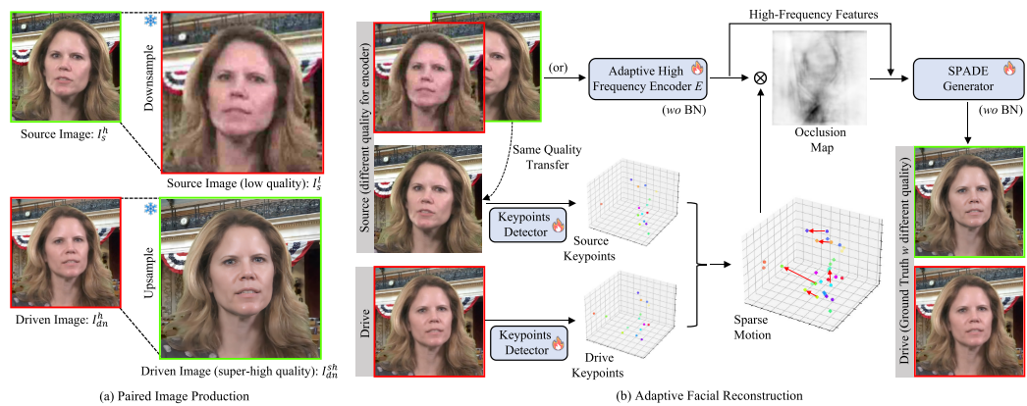
研究内容
整体框架：
[1]
[1] Song L, Liu P, Yin G, et al. Adaptive Super Resolution for One-Shot Talking-Head Generation[C]//ICASSP 2024-2024 IEEE International Conference on Acoustics, Speech and Signal Processing (ICASSP). IEEE, 2024: 4115-4119.
XJU-ICIG

Slide 9
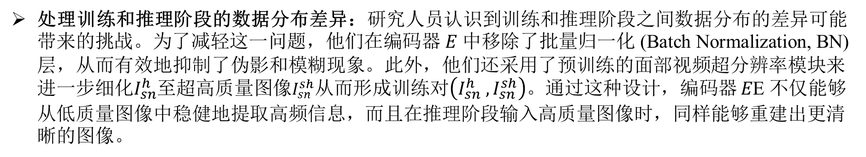
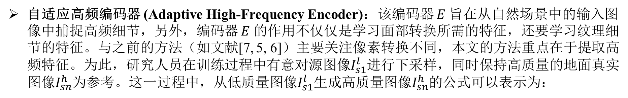
研究内容
Adaptive High-Frequency Encoder
自适应高频编码器 (Adaptive High-Frequency Encoder)：该编码器 𝐸 旨在从自然场景中的输入图像中捕捉高频细节，另外，编码器 𝐸 的作用不仅仅是学习面部转换所需的特征，还要学习纹理细节的特征。与之前的方法（如文献[7, 5, 6]）主要关注像素转换不同，本文的方法重点在于提取高频特征。为此，研究人员在训练过程中有意对源图像$I_{s1}^{l}$进行下采样，同时保持高质量的地面真实图像$I_{sn}^{h}$为参考。这一过程中，从低质量图像$I_{s1}^{l}$生成高质量图像$I_{sn}^{h}$的公式可以表示为：
[1]
[1]
处理训练和推理阶段的数据分布差异：研究人员认识到训练和推理阶段之间数据分布的差异可能带来的挑战。为了减轻这一问题，他们在编码器 𝐸 中移除了批量归一化 (Batch Normalization, BN) 层，从而有效地抑制了伪影和模糊现象。此外，他们还采用了预训练的面部视频超分辨率模块来进一步细化$I_{sn}^{h}$至超高质量图像$I_{sn}^{sh}$从而形成训练对$\left(I_{sn}^{h} ,I_{sn}^{sh}\right)$。通过这种设计，编码器 𝐸E 不仅能够从低质量图像中稳健地提取高频信息，而且在推理阶段输入高质量图像时，同样能够重建出更清晰的图像。
[1]
[1] Song L, Liu P, Yin G, et al. Adaptive Super Resolution for One-Shot Talking-Head Generation[C]//ICASSP 2024-2024 IEEE International Conference on Acoustics, Speech and Signal Processing (ICASSP). IEEE, 2024: 4115-4119.
XJU-ICIG

Slide 10

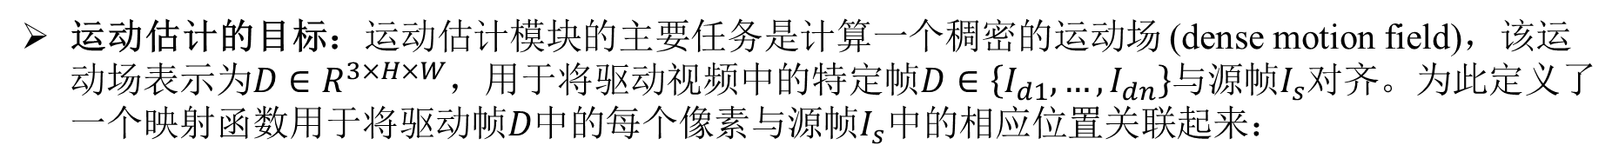
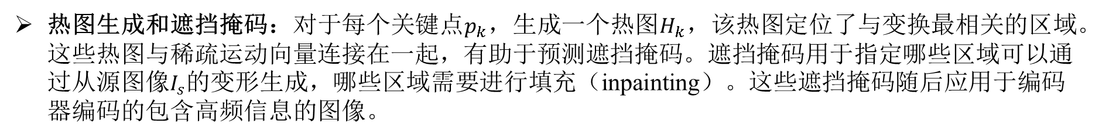
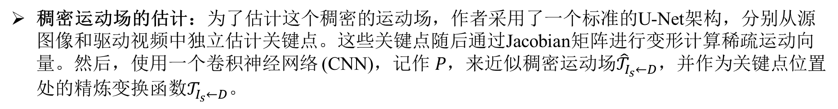
研究内容
Motion Estimation
运动估计的目标：运动估计模块的主要任务是计算一个稠密的运动场 (dense motion field)，该运动场表示为$D∈R^{3×H×W}$，用于将驱动视频中的特定帧$D∈\left\{I_{d1},…,I_{dn}\right\}$与源帧$I_{s}$对齐。为此定义了一个映射函数用于将驱动帧𝐷中的每个像素与源帧$I_{s}$中的相应位置关联起来：
[1]
稠密运动场的估计：为了估计这个稠密的运动场，作者采用了一个标准的U-Net架构，分别从源图像和驱动视频中独立估计关键点。这些关键点随后通过Jacobian矩阵进行变形计算稀疏运动向量。然后，使用一个卷积神经网络 (CNN)，记作 𝑃，来近似稠密运动场${\hat{𝒯}}_{I_{s}←D}$，并作为关键点位置处的精炼变换函数$𝒯_{I_{s}←D}$。
[1]
热图生成和遮挡掩码：对于每个关键点$p_{k}$，生成一个热图$H_{k}$，该热图定位了与变换最相关的区域。这些热图与稀疏运动向量连接在一起，有助于预测遮挡掩码。遮挡掩码用于指定哪些区域可以通过从源图像$I_{s}$的变形生成，哪些区域需要进行填充（inpainting）。这些遮挡掩码随后应用于编码器编码的包含高频信息的图像。
[1]
目标视频生成：最后，使用一个SPADE生成器 (SPADE generator) 来生成目标视频，该生成器不包含BN（批量归一化）层，从而实现了源图像所需的运动变换。
[1]
[1] Song L, Liu P, Yin G, et al. Adaptive Super Resolution for One-Shot Talking-Head Generation[C]//ICASSP 2024-2024 IEEE International Conference on Acoustics, Speech and Signal Processing (ICASSP). IEEE, 2024: 4115-4119.
XJU-ICIG

Slide 11
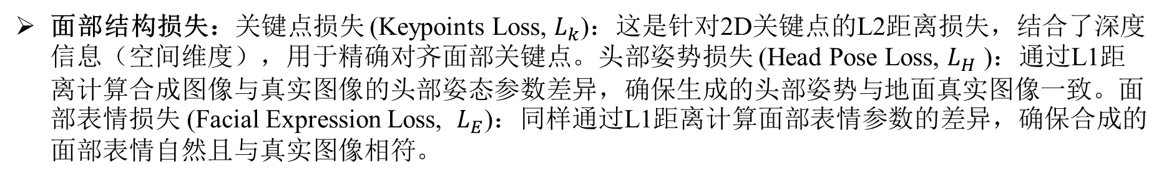
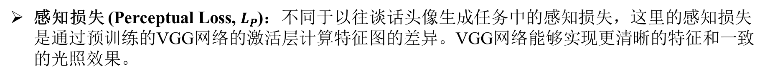
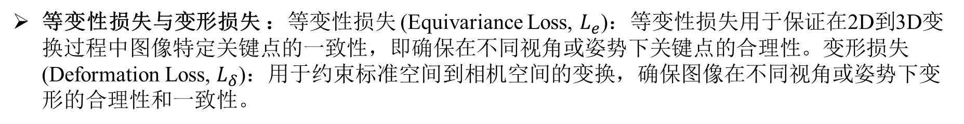
研究内容
Training losses
面部结构损失：关键点损失 (Keypoints Loss, $L_{k}$)：这是针对2D关键点的L2距离损失，结合了深度信息（空间维度），用于精确对齐面部关键点。头部姿势损失 (Head Pose Loss, $L_{H}$ )：通过L1距离计算合成图像与真实图像的头部姿态参数差异，确保生成的头部姿势与地面真实图像一致。面部表情损失 (Facial Expression Loss, ​ $L_{E}$)：同样通过L1距离计算面部表情参数的差异，确保合成的面部表情自然且与真实图像相符。
[1]
等变性损失与变形损失 ：等变性损失 (Equivariance Loss, $L_{e}$)：等变性损失用于保证在2D到3D变换过程中图像特定关键点的一致性，即确保在不同视角或姿势下关键点的合理性。变形损失 (Deformation Loss, $L_{δ}$)：用于约束标准空间到相机空间的变换，确保图像在不同视角或姿势下变形的合理性和一致性。
[1]
感知损失 (Perceptual Loss, $L_{P}$)：不同于以往谈话头像生成任务中的感知损失，这里的感知损失是通过预训练的VGG网络的激活层计算特征图的差异。VGG网络能够实现更清晰的特征和一致的光照效果。
[1]
对抗性损失 (GAN Loss, $L_{G}$)：在多分辨率的patch层次上进行判别器预测。为了优化判别器，还引入了特征匹配损失（feature matching loss），以确保生成图像的真实感和一致性。
[1]
[1] Song L, Liu P, Yin G, et al. Adaptive Super Resolution for One-Shot Talking-Head Generation[C]//ICASSP 2024-2024 IEEE International Conference on Acoustics, Speech and Signal Processing (ICASSP). IEEE, 2024: 4115-4119.
XJU-ICIG

Slide 12
04
实验结果及分析
XJU-ICIG

Slide 13
实验结果及分析
Dataset & Evaluation Metrics
Dataset：分别在TalkingHead-1KH[7]和CelebV-HQ[22]这两个高质量数据集上训练我们的模型，这两个数据集的人脸位于相机中心，分辨率为5122。然后我们在HDTF数据集上评估模型的性能，并在HDTF上采用随机抽样策略进行评估。
[1]
Evaluation Metrics：主要关注三个部分:(1)面部运动的准确性;(2)合成图像的质量;(3)身份保持。对于(1)，我们采用平均关键点距离(AKD)[5]。我们测量了(2)中图像质量的PSNR、SSIM和FID。平均欧氏距离(AED)[5]用于(3)的同一性。
[1]
[1] Song L, Liu P, Yin G, et al. Adaptive Super Resolution for One-Shot Talking-Head Generation[C]//ICASSP 2024-2024 IEEE International Conference on Acoustics, Speech and Signal Processing (ICASSP). IEEE, 2024: 4115-4119.
XJU-ICIG

Slide 14
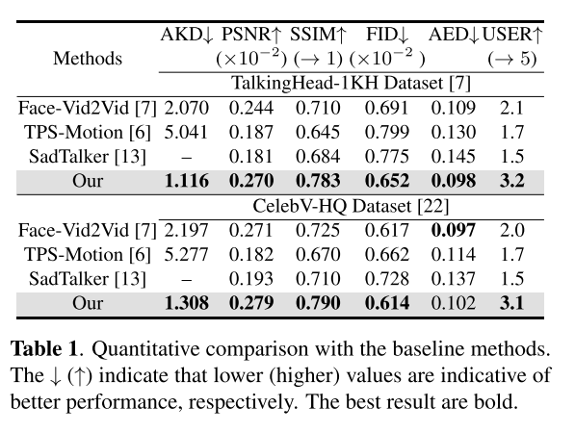
实验结果及分析
定性评估
[1]
[1] Song L, Liu P, Yin G, et al. Adaptive Super Resolution for One-Shot Talking-Head Generation[C]//ICASSP 2024-2024 IEEE International Conference on Acoustics, Speech and Signal Processing (ICASSP). IEEE, 2024: 4115-4119.
XJU-ICIG

Slide 15
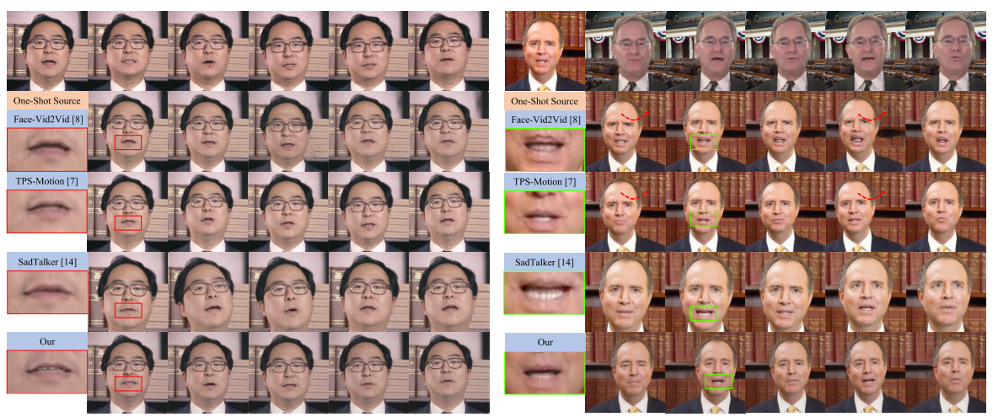
实验结果及分析
质量评估
[1]
[1] Song L, Liu P, Yin G, et al. Adaptive Super Resolution for One-Shot Talking-Head Generation[C]//ICASSP 2024-2024 IEEE International Conference on Acoustics, Speech and Signal Processing (ICASSP). IEEE, 2024: 4115-4119.
XJU-ICIG

Slide 16
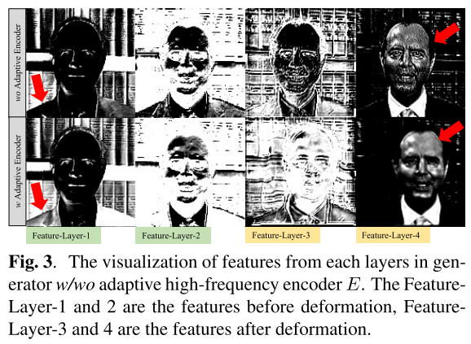
实验结果及分析
质量评估
[1]
[1] Song L, Liu P, Yin G, et al. Adaptive Super Resolution for One-Shot Talking-Head Generation[C]//ICASSP 2024-2024 IEEE International Conference on Acoustics, Speech and Signal Processing (ICASSP). IEEE, 2024: 4115-4119.
XJU-ICIG

Slide 17
05
结论
XJU-ICIG

Slide 18
结 论
在这项工作中，作者在单镜头说话头视频生成领域引入了一种自适应超分辨率方法。
该方法利用简单而有效的设计结构，能够从低质量图像中捕获高频细节。这允许合成高质量的视频，而无需诉诸额外的预训练模块或后处理。
对大规模数据集的广泛定量和定性评估证实，该方法在高质量的可驱动人脸视频生成方面超越了现有的最先进技术。
XJU-ICIG

Slide 19
组会汇报
Dreamtalk: When expressive talking head generation meets diffusion probabilistic models
汇报人：主田横
2024.09.05
[1] Ma Y, Zhang S, Wang J, et al. Dreamtalk: When expressive talking head generation meets diffusion probabilistic models[J]. arXiv preprint arXiv:2312.09767, 2023.
XJU-ICIG

Slide 20
一、研究背景
二、文章创新点
三、研究内容
四、实验和结果分析
五、结论
目 录
contents
XJU-ICIG

Slide 21
01
研究背景
XJU-ICIG

Slide 22
研 究 背 景
过去的工作及其存在的问题：
随着影视配音、数字人生成、视频会议和在线教育等应用的增加，音频驱动的说话头生成逐渐引起了广泛关注。现有的方法主要基于生成对抗网络（GAN），然而，这些方法在生成多样化情感时往往表现不稳定，无法始终如一地生成高质量的结果。此外，现有方法在指定个性化情感时也存在不便之处，通常需要额外的情感参考视频或文本。扩散模型（diffusion models）作为一种新兴的生成技术，在多个生成领域（如图像生成、视频生成）中展现了强大的性能。尽管如此，现有基于扩散模型的说话头生成方法主要集中在生成中性表情或有限的离散情感，缺乏多样化和细粒度的说话风格控制。因此，探索扩散模型在情感说话头生成中的全部潜力成为了一个有前景但未被充分开发的研究方向。
XJU-ICIG

Slide 23
02
文章创新点
XJU-ICIG

Slide 24
文章创新点
创新点：
引入了一种名为DreamTalk的框架，该框架利用扩散模型的强大能力来生成多样化的情感说话头。
了增强唇部动作的准确性和情感的饱满度，文章设计了一个风格感知的唇部专家，可以在保持情感强度的同时提供唇部同步的指导。
DreamTalk框架中的扩散模型不仅能够生成情感丰富的说话头，还能够直接从音频中预测个性化的说话风格。
DreamTalk框架展现了强大的泛化能力，即便在多语言歌曲的生成任务中，也能生成合理的情感结果，而这些音频在训练集里并不存在。这表明了扩散模型在多样化情感生成中的潜力。
XJU-ICIG

Slide 25
03
研究内容
XJU-ICIG

Slide 26
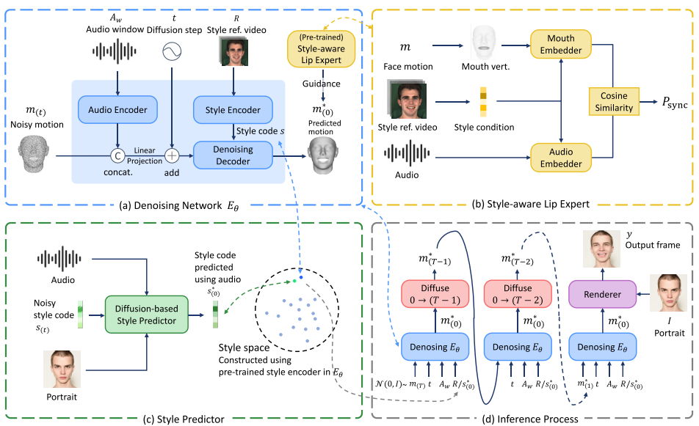
研究内容
整体框架：
[1]
[1] Ma Y, Zhang S, Wang J, et al. Dreamtalk: When expressive talking head generation meets diffusion probabilistic models[J]. arXiv preprint arXiv:2312.09767, 2023.
XJU-ICIG
Notes:
去噪网络根据语音和风格参考视频计算面部运动。面部运动M = [ml]L =1被参数化为来自3D Morphable Models的一系列表情参数[91]。面部运动由渲染器渲染成视频帧[92]。风格感知唇形专家提供不同表情下的唇形运动指导，从而驱动去噪网络，在保持情感丰满的同时实现准确的唇形同步。风格预测器可以预测与演讲中传达的风格一致的说话风格。

Slide 27

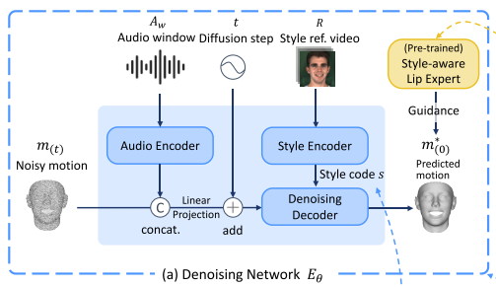
研究内容
Denoising Network
去噪网络的任务：逐帧合成面部运动序列。通过在滑动窗口内处理音频窗口，它能够预测出每一帧的面部运动。
扩散过程：通过一个马尔科夫噪声过程建模，逐渐向数据中引入高斯噪声，使得最终的分布接近于标准正态分布 𝑁(0,𝐼)。具体而言，扩散过程的数学表达式为：
去噪过程：反向扩散过程的目标是从噪声中逐步去除，恢复原始的信号 𝑚(0)。从一个随机的噪声运动帧 𝑚(𝑇)∼𝑁(0,𝐼)开始，逐步去噪，直至还原出初始信号。
直接预测信号：与传统的扩散模型预测噪声不同，DreamTalk中的去噪网络直接预测信号本身，即 𝑚(0)。去噪网络𝐸_{𝜃}根据噪声运动帧 𝑚(𝑡)、扩散步骤 𝑡、音频上下文𝐴_{𝑤}和风格参考 𝑅 来预测原始信号：
网络架构：去噪网络采用了基于Transformer的架构，具体步骤如下：音频窗口𝐴_{𝑤}首先通过一个基于Transformer的音频编码器进行处理，其输出与噪声运动帧𝑚(𝑡)在通道维度上连接。
线性投影：连接后的结果经过线性投影后与时间步 𝑡 相加，这些数据用作Transformer解码器的键和值。风格编码：为了从风格参考 𝑅R 中提取说话风格，一个风格编码器先提取3DMM表达参数序列，然后通过Transformer编码器进行处理。输出的tokens通过自注意力池化层（self-attention pooling layer）进行聚合，得到风格码 𝑠。预测信号：风格码被重复 2𝑤+1次，并与位置编码相加，作为Transformer解码器的查询。解码器的中间输出token经过前馈网络后，用于预测信号 𝑚(0)。
[1]
[1] Ma Y, Zhang S, Wang J, et al. Dreamtalk: When expressive talking head generation meets diffusion probabilistic models[J]. arXiv preprint arXiv:2312.09767, 2023.
XJU-ICIG

Slide 28

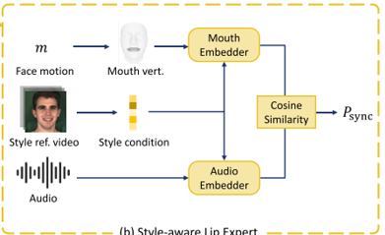
研究内容
Denoising Network
扩散模型的问题：在标准的扩散模型中，仅使用去噪损失（denoising loss）往往无法生成准确的唇部动作。研究人员发现，这种损失函数不足以让去噪网络有效地集中于生成精准的唇部运动。为了应对这一问题，通常的方法是引入一个预训练的唇部专家（lip expert），该专家能够为唇部运动提供指导。
传统唇部专家的问题：虽然预训练的唇部专家可以提供一定的帮助，但研究人员发现，这样的专家可能会降低表情的强度。这是因为这些唇部专家通常仅关注于通用的说话风格，导致生成的面部动作缺乏多样性，呈现出一种统一的风格，而无法适应多样化的情感表达。
风格感知唇部专家的引入：为了克服上述问题，研究团队引入了一个风格感知唇部专家。这个专家专门训练来评估不同说话风格下的唇同步性，因此它能够在多样化的说话风格下提供唇部运动指导，在风格表现力和唇同步之间找到更好的平衡。其工作原理如下：风格感知唇部专家通过计算音频片段和唇部运动在给定风格参考下的同步概率来评估唇同步性，公式如下：
其中，𝑛 表示音频片段的长度，𝐸表示风格感知唇部专家，𝑅是风格参考。
编码与计算：风格感知唇部专家首先将唇部运动和音频分别编码为嵌入，这些嵌入在风格参考的条件下进行编码。然后，通过计算它们的余弦相似度来表示同步概率。为了从面部运动 𝑚 中提取唇部运动信息，首先将 𝑚转换为对应的面部网格，然后选择口部区域的顶点作为唇部运动的表示。实现方式：音频和唇部运动的编码器主要由多层感知机和一维卷积实现。风格条件通过从风格参考中提取风格特征（使用一个与去噪网络中类似的风格编码器，但不共享参数），然后将这些风格特征与编码器的中间特征图连接融合。
[1]
[1] Ma Y, Zhang S, Wang J, et al. Dreamtalk: When expressive talking head generation meets diffusion probabilistic models[J]. arXiv preprint arXiv:2312.09767, 2023.
XJU-ICIG

Slide 29
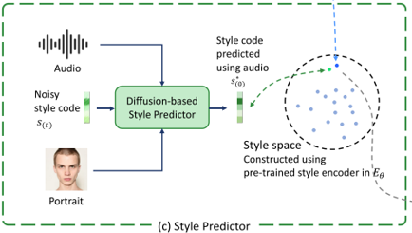
研究内容
Denoising Network
去噪网络的任务：预测从训练好的去噪网络中的风格编码器提取的风格码 𝑠。
扩散过程：风格预测器的实现风格预测器被设计为一个扩散模型，其目标是预测风格码本身，具体表示为：
风格预测器的架构：风格预测器 𝑆_{𝜙}是一个基于Transformer的编码器。它处理以下顺序组成的序列：音频嵌入，从自监督预训练的语音模型中提取的音频特征。扩散时间步嵌入，表示扩散步骤的嵌入。说话者信息嵌入，表示说话者身份信息的嵌入。加噪风格码嵌入，表示在特定扩散步骤 𝑡t 采样的风格码的嵌入。学习查询嵌入，这个嵌入用于输出最终的无噪风格码预测。
音频和说话者信息的处理：音频嵌入：音频特征通过自监督预训练的语音模型（如Wav2Vec或HuBERT等）进行提取，以捕获丰富的音频表示。说话者信息嵌入：为了获取说话者信息嵌入，方法首先从人像中提取3DMM身份参数，这些参数包括面部形状信息，但去除了不相关的信息（如表情）。然后，这些身份参数通过多层感知机（MLP）嵌入到一个令牌中。
[1]
工作流程：风格预测器使用音频和人像作为输入，通过Transformer编码器处理这些信息，结合扩散过程中的加噪风格码和说话者身份信息，最终输出预测的无噪风格码。
[1] Ma Y, Zhang S, Wang J, et al. Dreamtalk: When expressive talking head generation meets diffusion probabilistic models[J]. arXiv preprint arXiv:2312.09767, 2023.
XJU-ICIG

Slide 30
04
实验结果及分析
XJU-ICIG

Slide 31
实验结果及分析
Dataset & Evaluation Metrics
Dataset：在MEAD[32]、HDTF[57]和Voxceleb2上训练和评估去噪网络[98]。由于Voxceleb2官方视频分辨率较低，我们重新下载了YouTube原始视频并重新裁剪视频。这位注重风格的唇部专家接受过MEAD和HDTF的培训。我们在MEAD上训练风格预测器，并在MEAD和RAVEDESS上对其进行评估[99]。
[1]
Evaluation Metrics：为了评估视频质量，我们使用SSIM[100]和CPBD[101]。为了评估嘴唇运动的准确性，我们使用了SyncNet置信度评分(Syncconf)[102]和嘴周围区域的Landmark Distance (M-LMD)[53]。为了评估生成的表情的准确性，我们使用了全面部的地标距离(F-LMD)和新提出的度量风格精度(SA)。SA是使用说话风格分类器对样本进行分类所获得的准确率。在训练分类器时，我们将MEAD数据集分成几个具有近似一致说话风格的组，并训练分类器将视频分类到正确的组中。因此，如果一种方法产生准确的表达式，那么它的样本就会被分类到正确的组中，从而获得更高的SA。
[1]
[1] Ma Y, Zhang S, Wang J, et al. Dreamtalk: When expressive talking head generation meets diffusion probabilistic models[J]. arXiv preprint arXiv:2312.09767, 2023.
XJU-ICIG

Slide 32
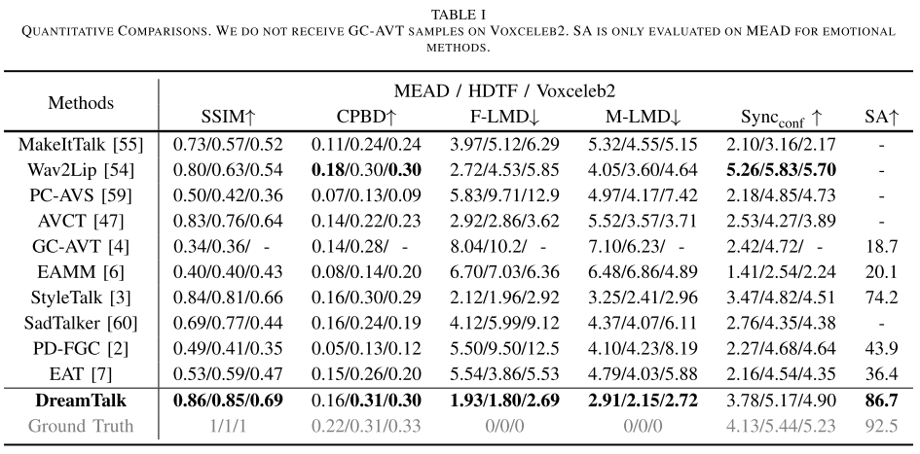
实验结果及分析
定性评估
[1]
[1] Ma Y, Zhang S, Wang J, et al. Dreamtalk: When expressive talking head generation meets diffusion probabilistic models[J]. arXiv preprint arXiv:2312.09767, 2023.
XJU-ICIG
Notes:
GaussianTalker*是L=1的轻量级GaussianTalker，完全版L=2

Slide 33
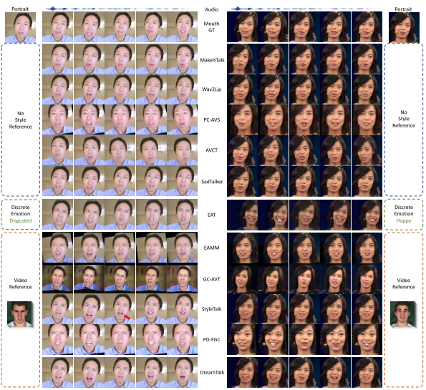
实验结果及分析
质量评估
[1]
[1] Ma Y, Zhang S, Wang J, et al. Dreamtalk: When expressive talking head generation meets diffusion probabilistic models[J]. arXiv preprint arXiv:2312.09767, 2023.
XJU-ICIG

Slide 34
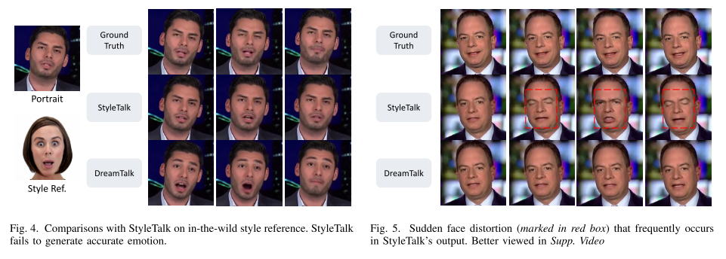
实验结果及分析
质量评估
[1]
[1] Ma Y, Zhang S, Wang J, et al. Dreamtalk: When expressive talking head generation meets diffusion probabilistic models[J]. arXiv preprint arXiv:2312.09767, 2023.
XJU-ICIG

Slide 35
05
结论
XJU-ICIG

Slide 36
结 论
提出了DreamTalk，这是一个新颖的基于扩散的框架，可以持续地生成不同说话风格的高质量谈话头，并方便地使用音频来指定个性化的情绪。
开发了一个去噪网络，用于创建情感，音频驱动的面部动作，并引入了一个风格感知嘴唇专家，以优化口型同步，同时保持情感强度。
设计了一个风格预测器，可以直接从音频中推断说话风格，从而消除了对视频参考的需要。
大量的实验验证了梦话的有效性。结果表明，采用扩散模型可以显著提高情绪谈话头生成的质量。
XJU-ICIG

Slide 37
感谢倾听 请老师和同学们批评指正
汇报人：主田横
2024.09.05
XJU-ICIG

